Slide 1


Pembelajaran Mesin Case Based 1
Muhammad Rafi Andeo Praja - 1301200278

Slide 2


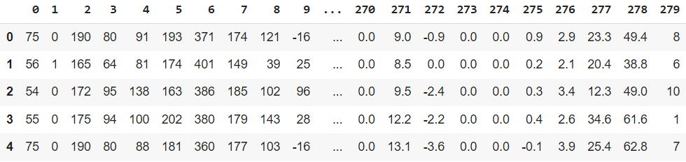
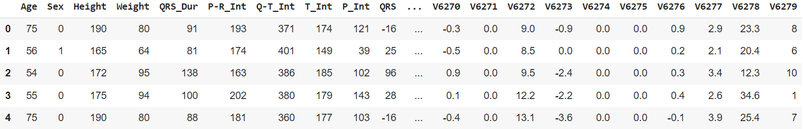
Dataset Arrhythmia
Dataset Tanpa Features
Dengan Jumlah:
Baris = 452
Features = 280
Kekurangan:
Memiliki Missing Value
Memiliki Outlier Value
Dataset Tanpa Nama Features
Dataset Dengan Features

Slide 3
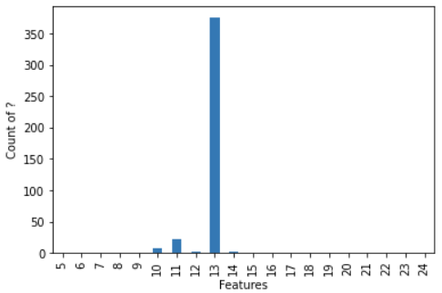
Step 1 Menghilangkan Missing Value
Jumlah Missing Value = 408
Tersebar ke dalam 5 features
Melakukan drop feature yang memiliki jumlah missing value terbanyak
Mengisi missing value di feature sisa dengan nilai modus, mean, atau median

Slide 4
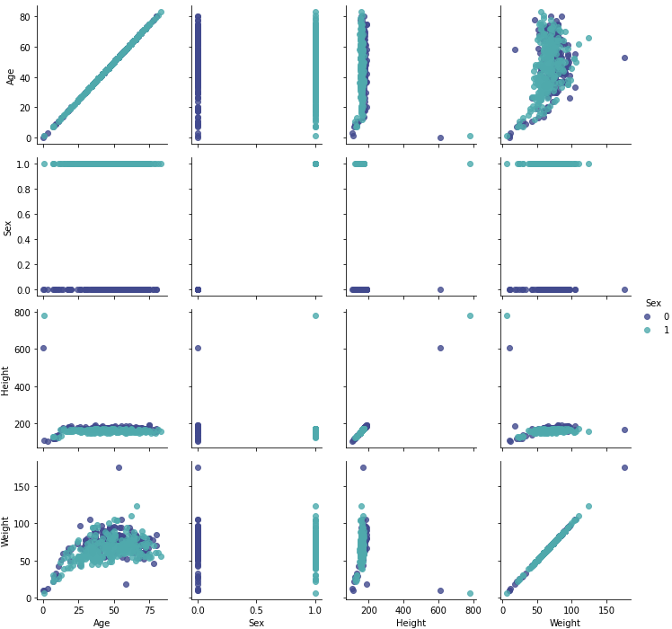
Step 2 Mengubah Outlier Value

Slide 5
Step 3 Split Data
Data x = Data tanpa feature kolom 278
Data y = Data dengan feature kolom hanya 279
Test Size = 0.20 = 20%
Random State = 10
Jumlah Data Training = 361
Jumlah Data Testing = 91

Slide 6

Step 4 Teknik Pra – Pemrosesan Data
Reduksi Berdasarkan Transformasi, Scalling
Min Max Normalization Scalling
Reduksi Dimensi menjadi 1 Dimensi
Proses Scalling Terhadap Data x

Slide 7
Step 5 Algoritma MLP
Fungsi Logistic Sigmoid
Fungsi Rectified Linear Unit
Fungsi Tangen Hyperbolik
Parameter:
Random State = 10
Hidden Layer Size = 250
Max Iter = 2500

Slide 8
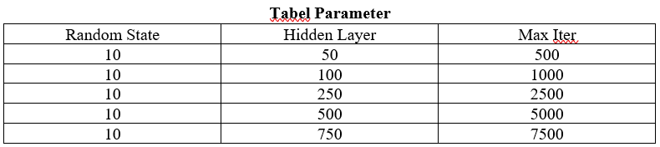
Tabel Parameter
Setiap Fungsi akan menggunakan parameter tersebut
Penentuan Performansi berupa Akurasi

Slide 9
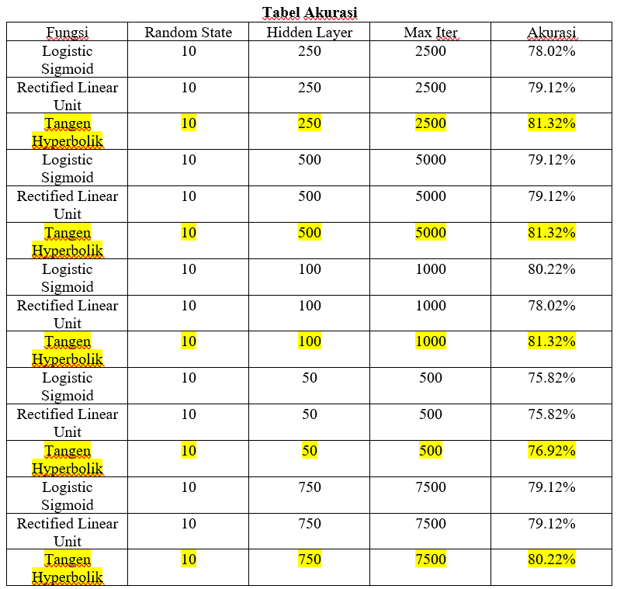
Step 6 Evaluasi

Slide 10
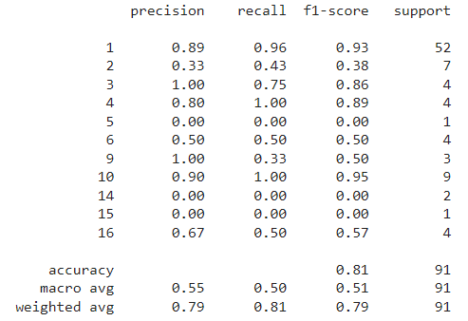
Performansi

Slide 11
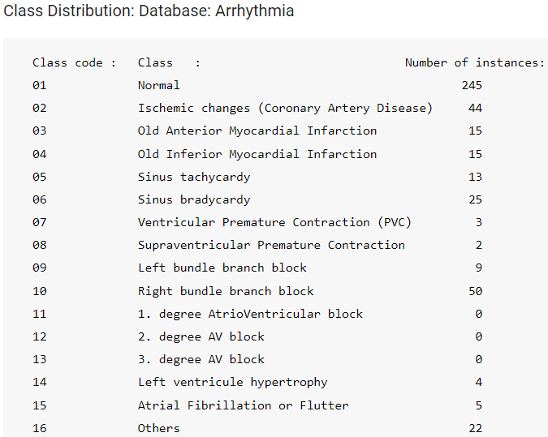
Output Kelas Distribusi

Slide 12
THANK YOU AND HAPPY LEARNING

